Slide 1
Cara Kerja Algoritma Sequence
Ilham IT - 22 Oktober 2023

Slide 2
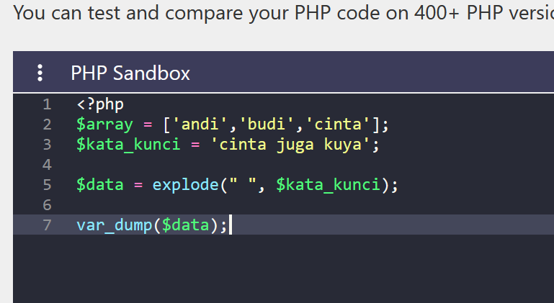
Test 1

